Slide 1

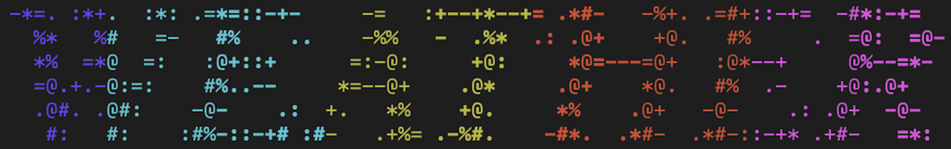
Разработал: Адамонис Никита Александрович
Проверил: Федкевич Диана Андреевна

Slide 2
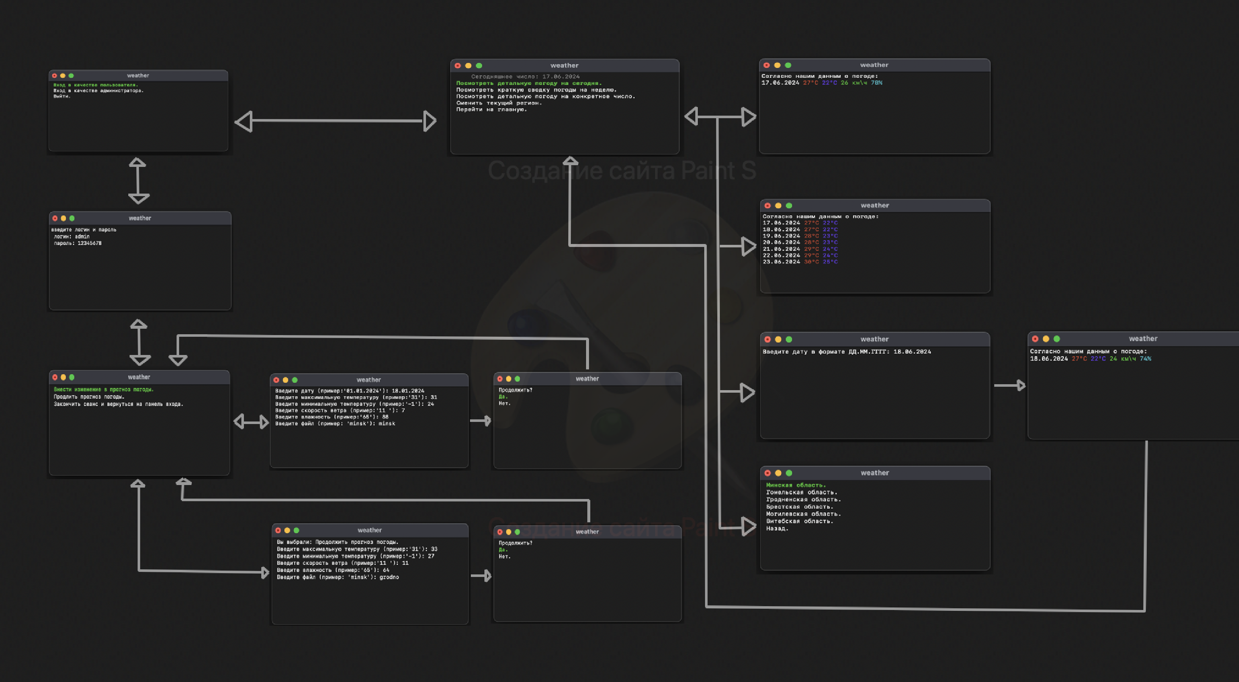
Иерархия меню

Slide 3
Иерархия меню
Все меню в проекте расположены в логическом порядке. Возможные пути перемещения видны на схеме.
Перемещение между пунктами меню осуществляется последствием нажатия стрелочек вверх и вниз, а также клавиш S и W, а выбор пункта осуществляется нажатием клавиши Enter.
Из любого меню можно выйти посредством выбора последнего пункта.

Slide 4
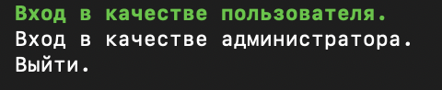
Вход в качестве пользователя/администратора
При входе в программу после 3-секундной заставки вас встречает первое меню проекта, где вам предоставляется выбор: войти в качестве пользователя или же администратора.

Slide 5
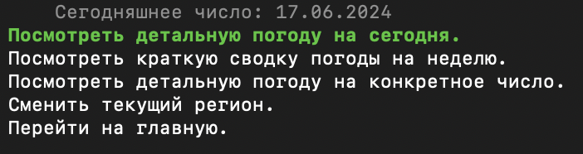
Вход в качестве пользователя
После выбора входа в качестве пользователя вам покажется следующее меню:

Slide 6
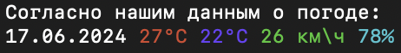
Просмотреть детальную погоду на сегодня
При выборе данного пункта меню вам выведется максимальная и минимальная температуры, скорость ветра и влажность на сегодняшний день.

Slide 7
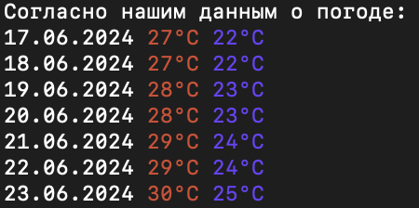
Посмотреть краткую сводку погоды на неделю
При выборе данного пункта меню вам выведется максимальная и минимальная температуры на следующие 7 дней.

Slide 8
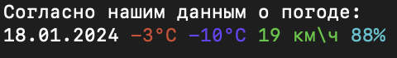
Посмотреть детальную погоду на конкретное число
При выборе данного пункта меню вам выведется максимальная и минимальная температуры, скорость ветра и влажность на дату, введенную вами в следующее окно:

Slide 9
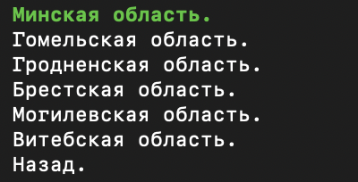
Сменить текущий регион
При выборе данного пункта вам выведется меню выбора региона, которое выглядит следующим образом:

Slide 10
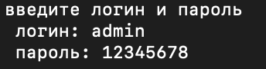
Вход в качестве администратора
При выборе данного пункта вам будет предложено ввести логин и пароль администратора:

Slide 11
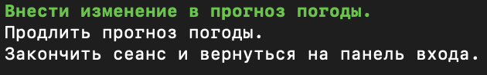
Вход в качестве администратора
При выборе данного пункта вам будет предложено ввести логин и пароль администратора:
После ввода верных данных вам покажется следующее меню:

Slide 12
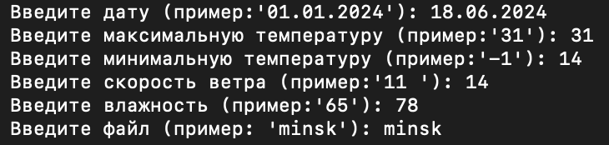
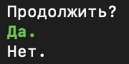
Внести изменение в прогноз погоды.
После выбора данного пункта меню вам будет поочередно предложено ввести данные для изменения: дату, максимальную и минимальную температуры, скорость ветра, влажность и регион, в котором будет переписана информация.
Далее появится меню подтверждения:

Slide 13
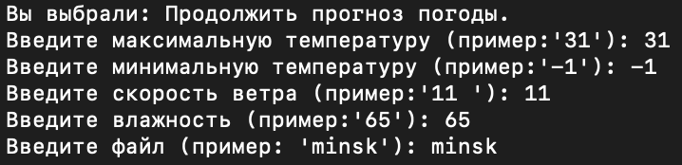
Продлить прогноз погоды
После выбора данного пункта меню вам будет поочередно предложено ввести данные: максимальную и минимальную температуры, скорость ветра, влажность и регион, в который будет дописана информация.
Далее появится меню подтверждения:

Slide 14
Разработал: Адамонис Никита Александрович
Разработал: Федкевич Диана Андреевна

